Slide 1
Vlastní vstup do podnikání 2
Prezentace č. 4
doc. Ing. Jarmila Duháček Šebestová
Podnikání

Slide 2
Makroprostředí a chování MSP
Co je makroprostředí?
Jak je definováno?
Jak ovlivňuje zakládání MSP?
.
Struktura přednášky

Slide 3
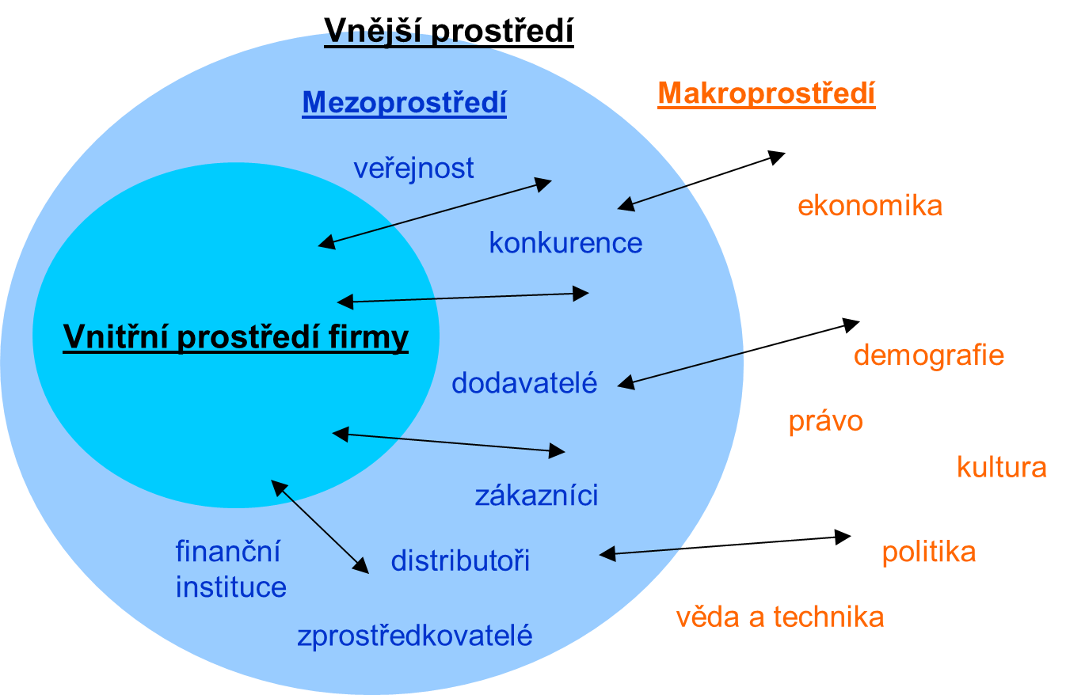
Struktura podnikatelského prostředí
Notes:
csvukrs

Slide 4
Makroprostředí/externí makroprostředí
Celosvětové trendy:
globalizace
odstraňování obchodních překážek, regionální integrace, technologické změny (doprava, komunikace), deregulace finančních trhů
regionalizace a lokalizace
EU, NAFTA, ASEAN, Silicon valley, Veneto v Itálii apod.
národní kultury
informační technologie
masová kustomizace
jedinec = trh
reengineering
outsourcing, integrace dodavatelů apod.

Slide 5
Makroprostředí 2
ekonomické prostředí
kupní síla, poptávka
hospodářská politika
fiskální, monetární, důchodová, vnější obchodní a měnová
demografické prostředí
věk, pohlaví, vzdělání, migrace
přírodní prostředí
zdroje, poškozování životního prostředí
technologie a technika
politicko-právní prostředí – legislativa
kulturní a sociální prostředí

Slide 6
Makroprostředí
Je globální prostředí – zesvětovění výroby a trhu.
Prochází neustálými změnami.
Musí se neustále sledovat.
Podnik může makroprostředí ovlivňovat minimálně.
Činnost podniku se musí makroprostředí přizpůsobovat.

Slide 7
Co patří do globálního Makroprostředí?
Globální prostředí zahrnuje:
Ekonomické vlivy.
Přírodní podmínky a ekologii.
Technologický pokrok.
Vývoj populace.
Politiku.
Subkulturní a jiné sociologické vlivy.

Slide 8
Charakteristika složek makroprostředí
Jak souvisí s marketingem ekonomické vlivy?
EKONOMICKÉ VLIVY
FIRMY
SPOTŘEBITELÉ
Nakupují
Prodávají
Prodávají
Nakupují
Výrobní faktory.
Výrobky a služby.
Práci, kapitál, know- how.
Výrobky a služby.

Slide 9
Do jaké míry mohou firmy nakupovat výrobní faktory?
Za jaké ceny budou prodávat své výrobky a služby ?
Je dáno ekonomickými faktory:
Cenou výrobních faktorů.
Mírou inflace.
Kurzem měny.
Výší úrokové sazby.
Vývojem HDP.

Slide 10
Do jaké míry jsou spotřebitelé ochotni prodávat své výrobní faktory?
Jaké ceny budou ochotni akceptovat při nákupu výrobků a služeb ?
Je dáno ekonomickými faktory:
Výší důchodů.
Mírou inflace.
Mírou nezaměstnanosti.
Výší úrokové sazby.

Slide 11
Mezoprostředí/Interní makroprostředí
konkurenční prostředí
nutné se odlišit (výrobkem, konstrukcí, designem, kvalitou, cenou, reklamní kampaní, místem prodeje atd.)
kooperace
dodavatelé, distributoři, zprostředkovatelé, finanční instituce, firmy poskytující marketingové služby
zákazník
domácnosti, podniky, organizace, vládní organizace
veřejnost
místní komunita, zájmové skupiny, média, zaměstnanci, široká v.
ve velkých společnostech – public relations pro komunikaci s veřejností

Slide 12
Mezoprostředí
Co tvoří Mezoprostředí?
Mezoprostředí - nejbližší TRH
Zprostředkovatelé
Dodavatelé Veřejnost
Zákazníci Konkurence
Odběratelé
Finanční organizace
Podnik

Slide 13
Co je nejbližší trh?
Mezoprostředí - nejbližší TRH
Jednotky, které se nacházejí v okolí podniku.
Zprostředkovatelé
Zákazníci podniku
Finanční organizace
Dodavatelé
Konkurence
Veřejnost

Slide 14
Kdo jsou zprostředkovatelé, čím se zabývají?
Zprostředkovatelé
Jednotky, které se nacházejí v okolí podniku.
Marketingové agentury
Lobisté
Zprostředkovatelské firmy
Konzultují propagační plán firmy
Poradenská činnost a pomoc při zpracování projektů, dotací.
Vyhledávají distributory, zákazníky.

Slide 15
Kdo jsou dodavatelé ?
Dodavatelé
Důležití obchodní partneři.
Dodávají podniku:
Materiál
Polotovary
Komponenty
Suroviny
Investiční zařízení

Slide 16
Podle jakých znaků vybíráme dodavatele ?
Je důležité vždy zvolit správné dodavatele.
Dodavatel 1
Kritéria
Kvalita
Cena
Spolehlivost
Seznam dodavatelů
Vítězný dodavatel
Dodavatel 2
Dodavatel 3

Slide 17
Podle jakých znaků vybíráme dodavatele ?
Finanční organizace
Banky
Investiční a úvěrové společnosti
Pojišťovny
Vedení účtu.
Poskytování úvěrů.
Faktoringové služby.
Investiční služby.
Investice do CP.
Investice do vzácných kovů a nerostného bohatství (zlato, platina, ropa, zemní plyn).
Pojištění majetku.
Pojištění produkce (zemědělci).
Pojištění zaměstnanců.

Slide 18
Co zjišťujeme o konkurenci ?
Konkurence
Výrobky, služby.
Ceny
Plány konkurence.
Nové technologie.
Design.
Kvalitu.
Styl a služby spojené s nabídkou konkurence.
Výrobků, služeb.
Náhradních dílů.
Vývoj do budoucna.
Reklama.
Postavení na trhu.

Slide 19
Kdo jsou zákazníci podniku ?
Zákazníci podniku
Nacházejí se na trhu.
TRH
Spotřební
Průmyslový
Jednotlivci
Rodiny
Firmy
Stát
Fyzická osoba
Právnická osoba
Školy
Policie
Instituce
Konečná spotřeba.
Kupují vstupy do výroby.
Investují do chodu státu.

Slide 20
Kdo tvoří veřejnost podniku ?
Skupiny obyvatelstva v okolí podniku.
Veřejnost
Komunita občanů v okolí podniku.
Specifické skupiny.
Média
Zaměstnanci.
Osoby žijící v blízkosti podniku.
Sportovní kluby.
Zájmové svazy a hnutí.
Tisk
Televize
Rozhlas.

Slide 21
Podstata
Externí strategická analýza řeší popis dvou základních složek - konkurenčního okolí podniku a makrookolí.
Rozborem definujeme strategickou pozici podniku
Ve vnějším prostředí podniku analyzujeme :
MAKROOKOLÍ – faktory působící na makro úrovni. Smyslem analýzy je zde dát řídícím pracovníkům impuls k vnímání širších souvislostí a poukázat na stávající i potenciální hrozby či příležitosti.
ODVĚTVÍ –základem je charakteristika odvětví, zkoumání jeho změnotvorných hybných sil a klíčových faktorů úspěchu, atraktivitu pro daný podnik.
Součástí analýzy odvětví blíže určující jeho strukturu je mapa strategických konkurenčních skupin.

Slide 22
Metody analýzy vnějšího prostředí
Analýza prostředí zkoumá vše, co se potřebuje vědět o trhu a své pozici na něm.
Využíváme těchto postupů:
Analýza dimenzí vnějšího prostředí.
Analýza sil a vlivů ve vnějším prostředí
Analýza kritických, klíčových faktorů úspěchu.
Směrová matice politiky

Slide 23
Metody analýzy vnějšího prostředí- Analýza dimenzí vnějšího prostředí
V analýze vycházíme z popisu skutečností důležitých pro vývoj externího prostředí podniku v minulosti a zvažujeme jakým způsobem se tyto faktory, dimenze, mění v čase.
nejdůležitějším imperativem skutečnost, že má být zaměřena do budoucna – na nejvýznamnější vývojové trendy.
Podmínka znalosti - předcházející vývoj (minulost) a současný stav.
Odhady trendů dokládáme konkrétními fakty, například statistickými údaji dokumentujícími dosavadní vývoj.

Slide 24
Možné analytické metody 1
Analýza STEP,
PEST, SLEPTE,
PESTLE,
Zaměření na aspekt perspektivnosti při zpracování PEST analýzy zajišťuje metoda MAP, která je založena na rozložení analýzy PEST do tří navazujících fází/kroků:
1. Monitorování, identifikace faktorů – fáze „M“
2. Analýzy jejich dosavadního působení (označovaná též jako retrospektivní analýza) – fáze „A“
3. Predikce vývoje (též perspektivní analýza) – fáze „P“
MAP umožňuje vnést do zpracování analýzy systematičnost a pořádek a prezentovat výsledky přehledným způsobem.
OVLIVŇUJÍCÍ → FAKTOR TREND →( ANALÝZA VÝVOJE ) → DOPAD → URGENTNOST

Slide 25
Možné analytické metody 2
Prognózy a scénáře
Metoda tvorby scénářů umožňuje vytvářet hodnověrné varianty budoucího vývoje prostředí a pozice podniku v tomto prostředí na základě seskupování klíčových a řídících vlivů, jež byly identifikovány v předchozích stádiích analýzy.
Výsledkem definice je omezený počet logicky konzistentních, ale přitom rozdílných scénářů :
tvorba scénářů na základě faktorů - v případě, že faktorů ovlivňujících výsledek je velmi málo a faktory a jejich vzájemné interakce tak mohou být systematicky zkoumány
tvorba předem stanoveného počtu scénářů - vhodná v případě, že počet faktorů ovlivňujících výsledek je mnoho. Většinou se snažíme vytvořit jen několik variant, které se od sebe výrazně liší (např. optimistická, průměrná, realistická a pesimistická varianta apod.).

Slide 27
Metody analýzy vnějšího prostředí-Analýza sil a vlivů ve vnějším prostředí
Analýza odvětví
Konkrétní oblast podnikatelského působení podniku – co dělá, náplň podnikání
Zahrnuje podniky s velmi podobnými aktivitami a které operují v témže sektoru ekonomiky
Sektor – základní element národní ekonomiky, 4 sektory
Odvětví jsou klasifikovány (v EU) dle klasifikace NACE-CZ (Mezinárodní klasifikace všech ekonomických činností ISIC – OSN)
Metody analýzy trhu
Potenciál trhu
Velikost trhu (tržní kapacita)
Tržní podíl
Analýza zákazníků
Výzkum trhu

Slide 28
Metody analýzy vnějšího prostředí - Analýza kritických, klíčových faktorů úspěchu-Critical Success Factors - CSF
interní – spadají pod kontrolu managementu (např. vzdělávání prodejců),
externí – management je nemůže ovlivnit (např. cena benzínu),
monitorovací – zaměřeny na současný stav firmy (např. dodržování norem),
adaptující – zaměřeny na růst a rozvoj podniku.
K popisu metody KFÚ lze identifikovat těchto pět základních aktivit:
· definujte rámec/oblast,
· sesbírejte data,
· analyzujte data,
· odvoďte KFÚ,
· analyzujte KFÚ.

Slide 29
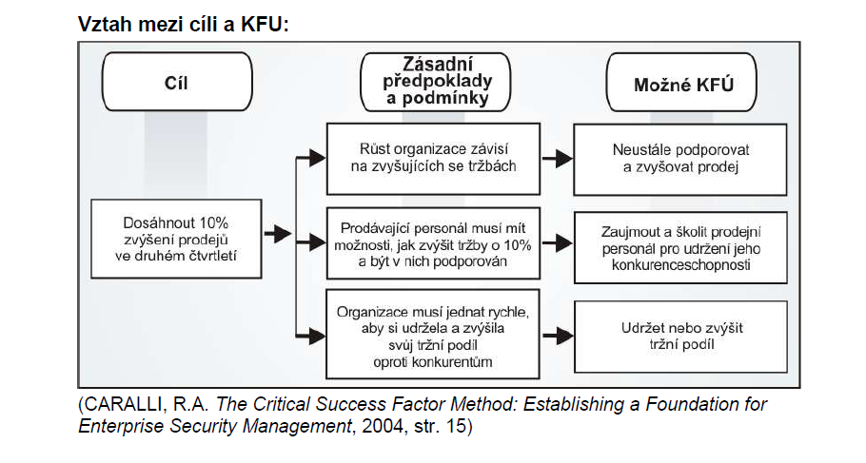

Slide 30
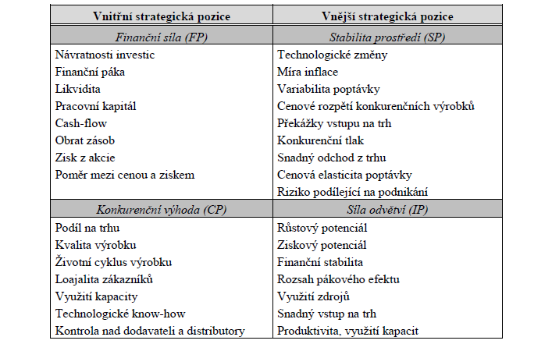
Metody analýzy vnějšího prostředí- Směrová matice politiky

Slide 31
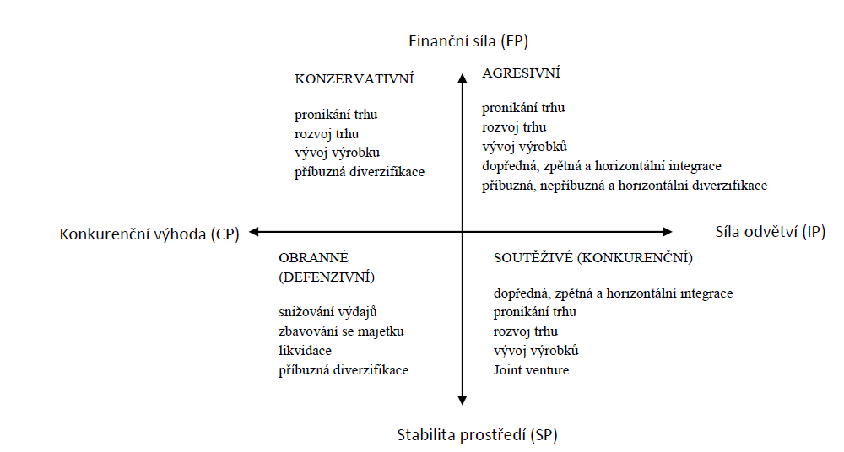

Slide 32
Analýza odvětví
Analýza hybných sil odvětví
Porterova analýza pěti konkurenčních sil
Atraktivita odvětví

Slide 33
Analýza hybných sil
Identifikace hybných sil (driving forces) v odvětví a vyhodnocení jejich dopadu na odvětví.
Změny v dlouhodobé míře růstu odvětví
Změny zákazníků a užití výrobků
Inovace výrobků
Změny v technologiích
Změny v marketingu

Slide 34
Analýza hybných sil 2
Vstup nebo výstup velkých podniků z nebo do odvětví
Rozšíření technického know-how
Růst globalizace odvětví
Změny v nákladech a efektivnosti
Přechod zákaznických preferencí od komodit k diferencovaným výrobkům
Regulační vlivy a změny ve státní politice
Změny ve stylu života
Snížení nejistoty a podnikatelského rizika

Slide 35
Porterova analýza
O tom zda bude podnik konkurenceschopný rozhoduje zejména působení uvedených faktorů:
a) Hrozba nově vstupujících firem ( potencionální nově vstupující firmy). Vážnost hrozby vstupu nových firem na stávající trhy je dle PORTERA ovlivněna zejména úsporami z rozsahu, kapitálovou náročností, stupněm diferenciace výrobků, nákladovým znevýhodněním nesouvisejícím s velikostí podniku, přístupem k distribučním kanálům a také vládní politikou.
b) Vyjednávací vliv odběratelů (odběratelé). Odběratelé mohou výrazným způsobem ovlivňovat ziskovost odvětví tlakem na cenu nebo kvalitu produkce odvětví.

Slide 36
Porterova analýza
c) Vyjednávací vliv dodavatelů (dodavatelé) Obdobně jako odběratelé mohou dodavatelé měnit a ovlivňovat cenu a kvalitu dodávaných surovin (produktů).
d) Hrozba substitučních výrobků nebo služeb (substituty). Čím snadněji je možné nahradit vyráběné produkty substituty, tím méně atraktivní je dané odvětví.
e) Vliv konkurentů v odvětví (konkurenti v odvětví) Rivalita mezi existujícími podniky je výsledkem snahy jednotlivých podniků vylepšit si své tržní postavení.

Slide 37
Analýzy zaměřené na konkurenty
Cílem analýz konkurentů je zjistit pozici podniku vůči svým konkurentům a na základě toho provést strategické rozhodnutí vedoucí ke změně této pozice.
Analýza konkurentů – porovnání podniku s některými konkurenty
Mapa konkurenčních skupin (strategické mapy) – nalezení skupin podniků, jež se odlišují od ostatních skupin
Benchmarking – zjištění, proč je jiný podnik úspěšný

Slide 38
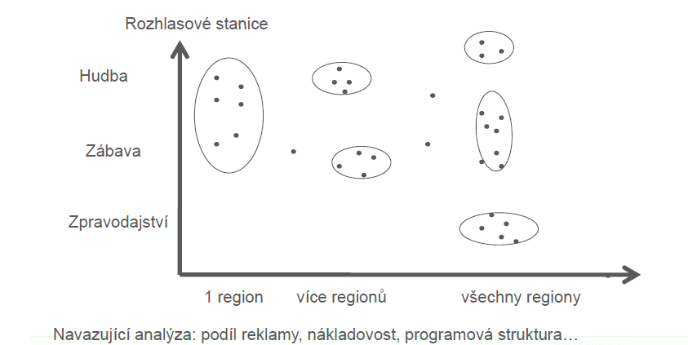
Mapa strategických konkurenčních skupin

Slide 39
Shrnutí přednášky
Podnikatelské prostředí se skládá z několika vrstev.
Nejméně ovlivnitelnou je vrstva makroprostředí.
Můžeme využít mnohé modely analýz pro jejich popis a vyhodnocení
Vzniají tak zejména příležitosti a hrozby na trhu

